Slide 1
EPS让实证研究更加高效
培训师：韩磊
北京福卡斯特信息技术有限公司

Slide 2
第一部分 | 数据平台简介
第二部分 | 热点分析
第三部分 | 功能介绍
第四部分 | 帮助支持

Slide 3
数据平台简介
01
01

Slide 4
EPS数据平台简介

Slide 5
数据平台特点
权威性
及时性
准确性
便捷性

Slide 6
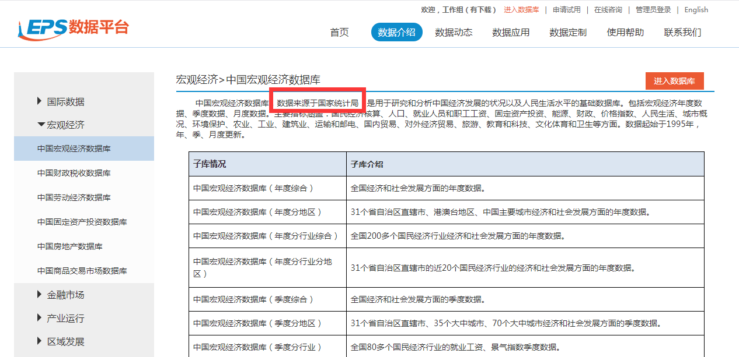
数据来源——权威性
数据库名称 | 数据来源
世界贸易数据库 | 联合国统计司署、中国海关
世界教育数据库 | 联合国教科文组织
中国宏观经济数据库 | 国家统计局
中国金融数据库 | 中国人民银行、保监会、证监会、国家外汇管理局
中国高技术产业数据库 | 科技部、国家统计局、国家发展和改革委员会
中国卫生数据库 | 中国国家卫生和计划生育委员会
中国环境数据库 | 中国环境保护部、国家统计局
中国能源数据库 | 国家统计局
中国文化数据库 | 中国文化部、国家统计局、中宣部和国家新闻出版广电总局
浙江县市统计数据库 | 浙江省统计局
………… | ……………………

Slide 7
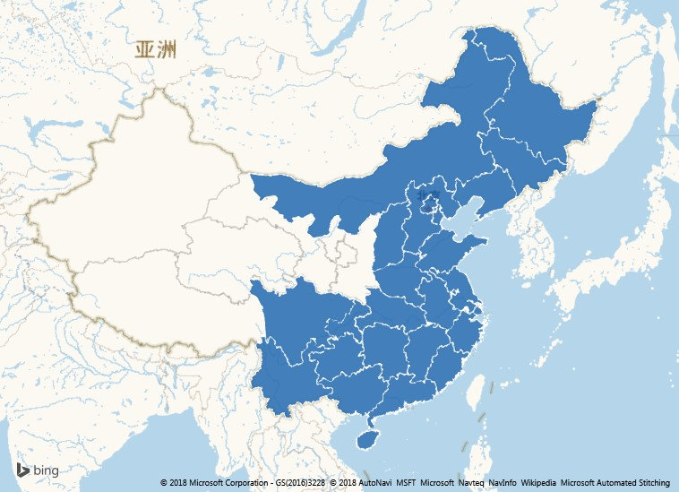
数据更新——及时性
县市数据库
25
各省统计局
中国煤炭数据库
中国煤炭运销协会
起始于1989年，年、月度更新。
中国保险数据库
中国保监会
起始于1998年，年、月度更新。

Slide 8
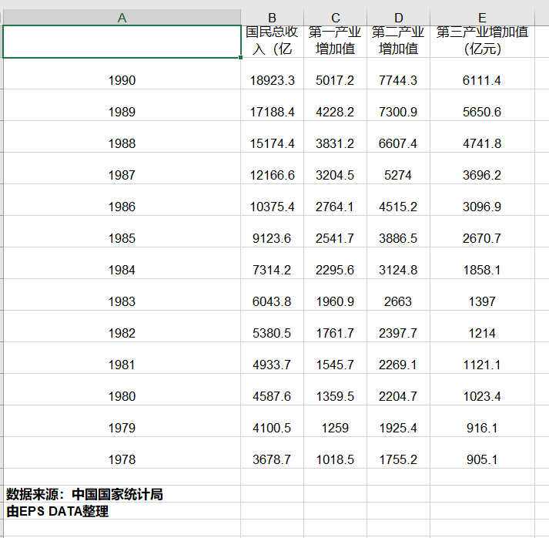
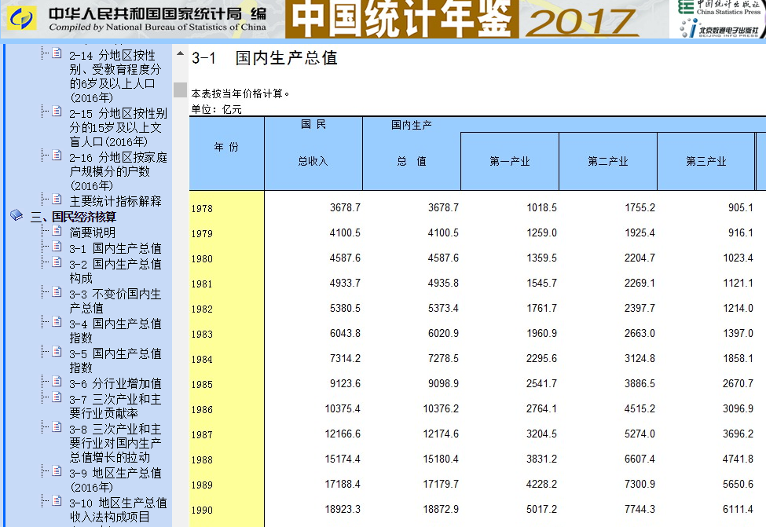
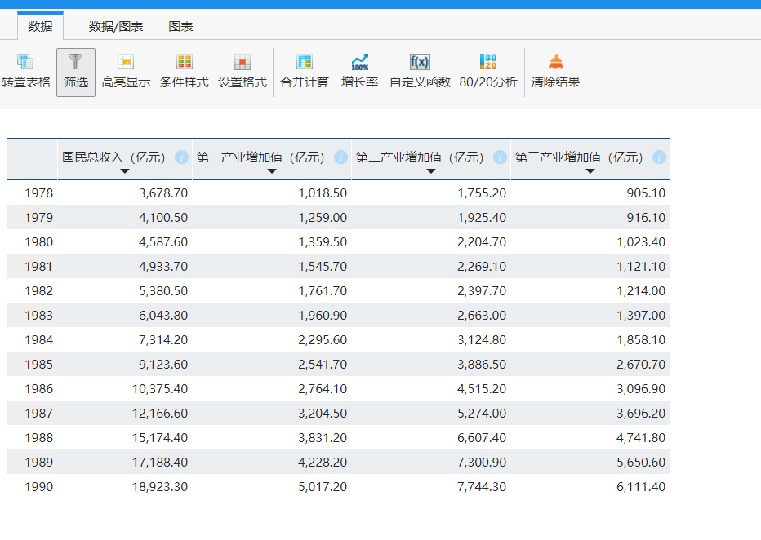
数据录入——准确性

Slide 9
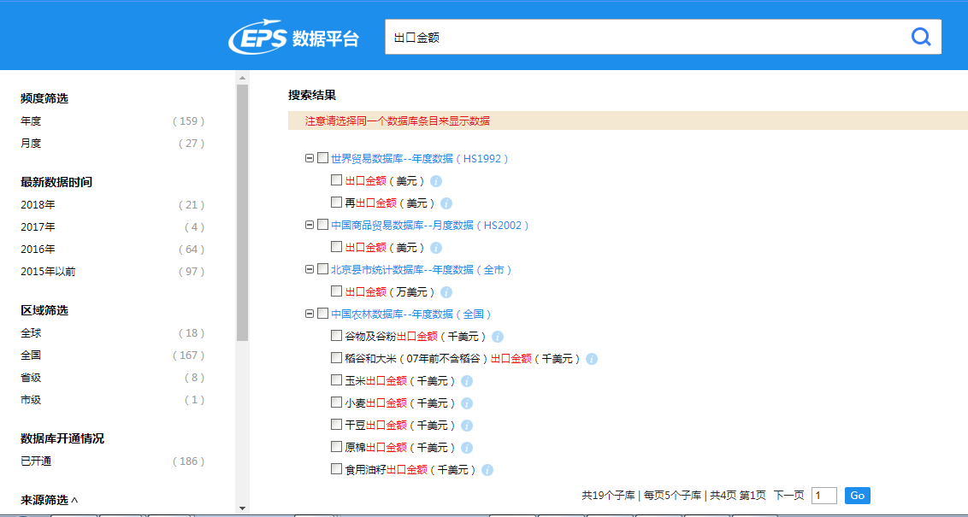
数据查询——便捷性

Slide 10
热点分析
02
02

Slide 11
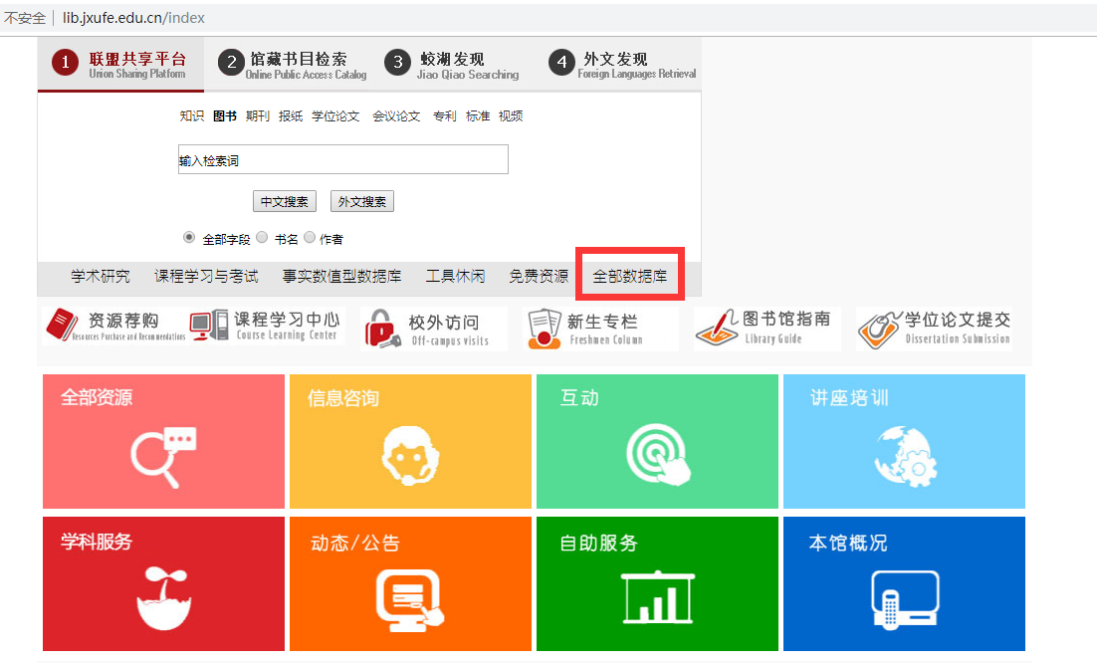
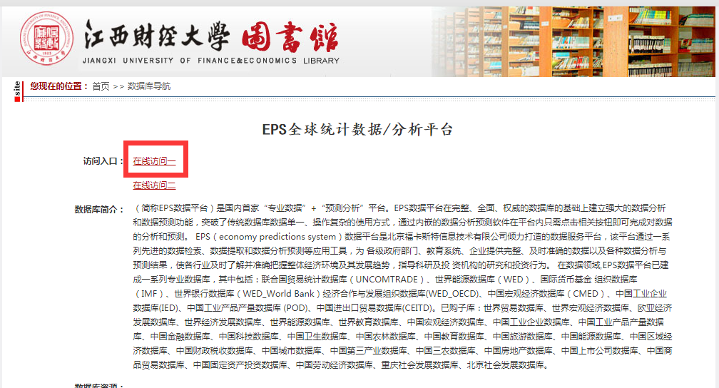
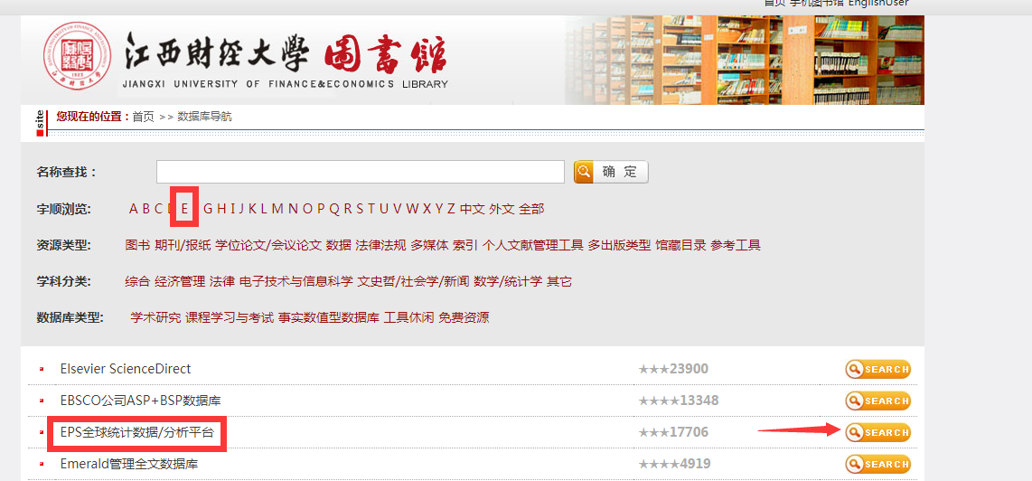
登录方式

Slide 12
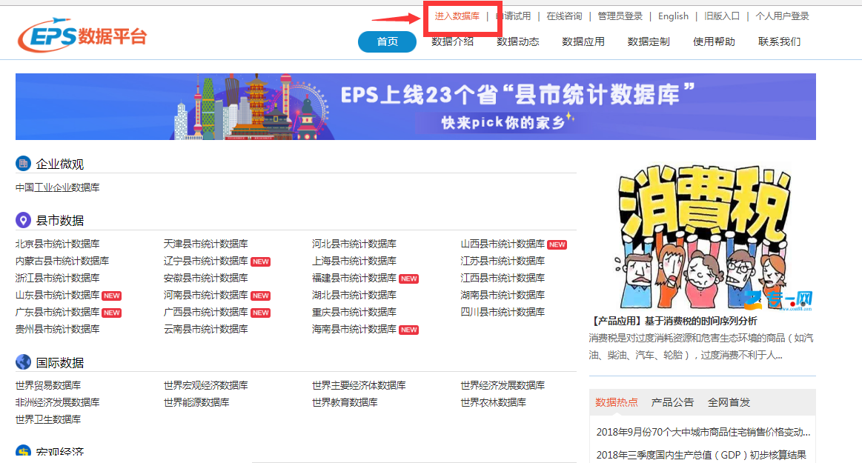
登录平台

Slide 13
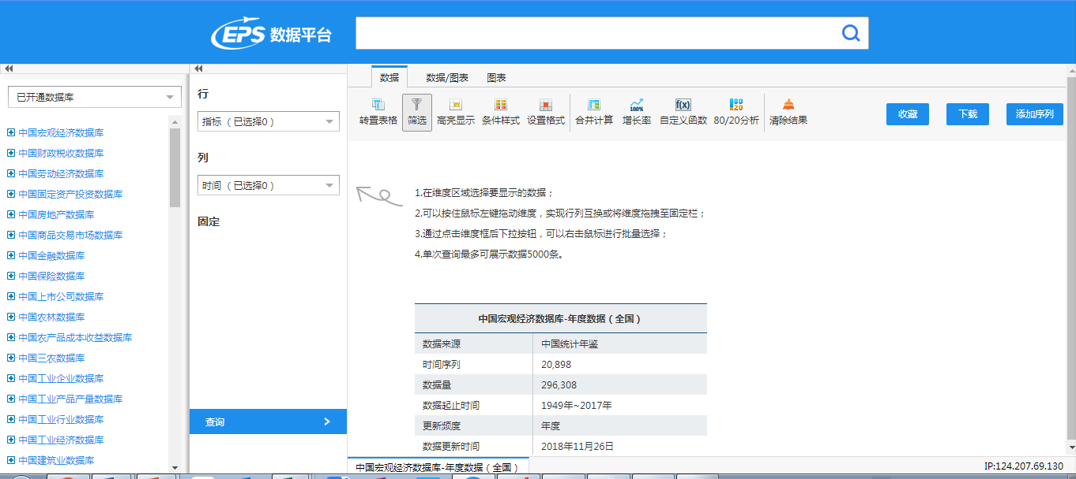
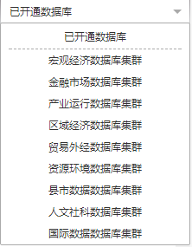
界面布局
数据库显示区

Slide 14
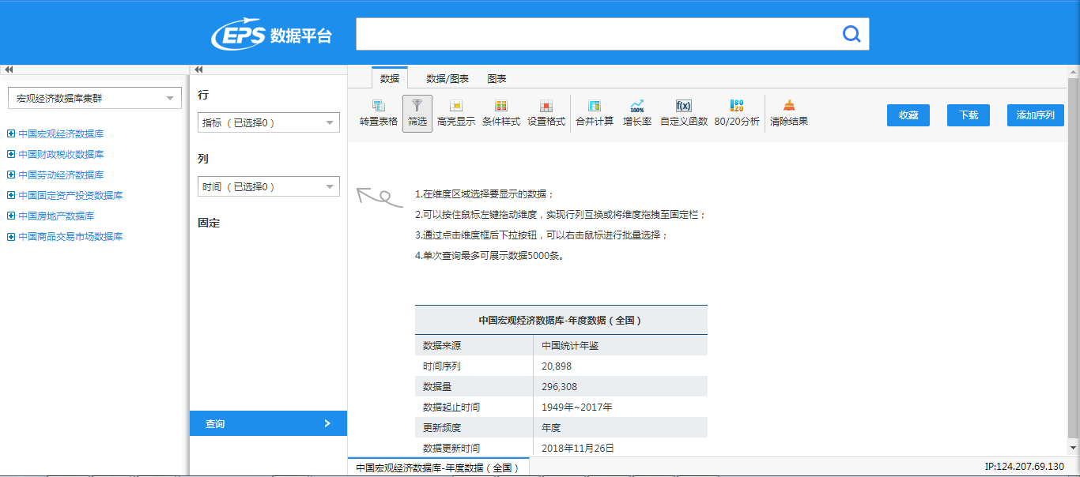
界面布局
维度设置区

Slide 15
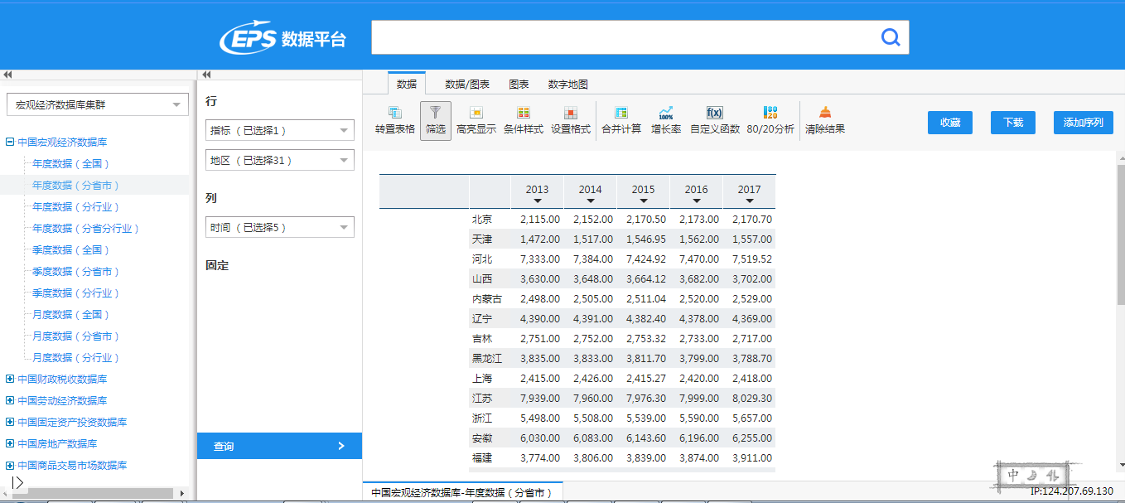
界面布局
搜索框
工具栏
数据显示区

Slide 16
中美贸易大战
美国总统特朗普3月22日签署总统备忘录，将对中国进口的商品大规模征收关税，并限制中国企业对美投资并购。

Slide 17
研究问题
中国和美国的进出口贸易情况
中国不同地区对美出口情况
中国不同行业对美出口情况
中国不同商品类别对美出口情况

Slide 18
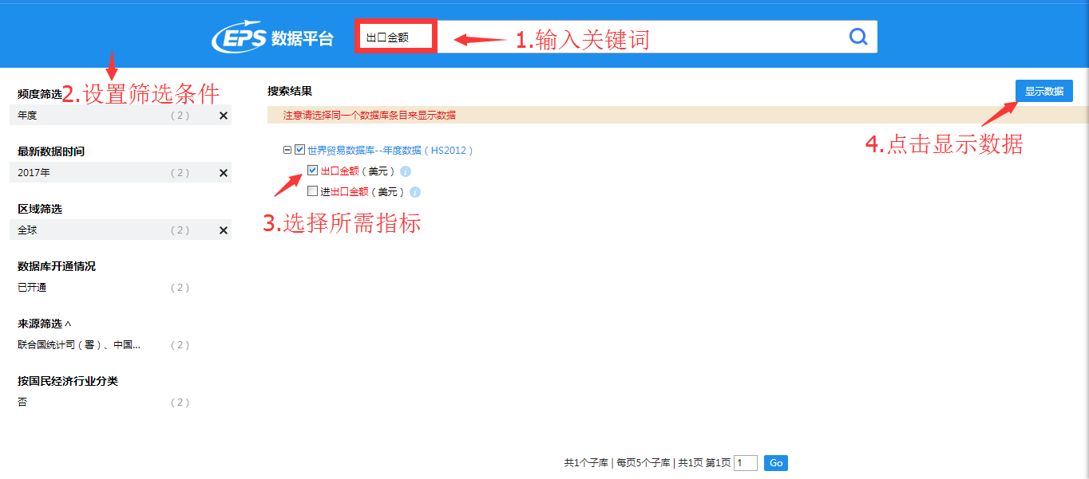
跨库检索

Slide 19
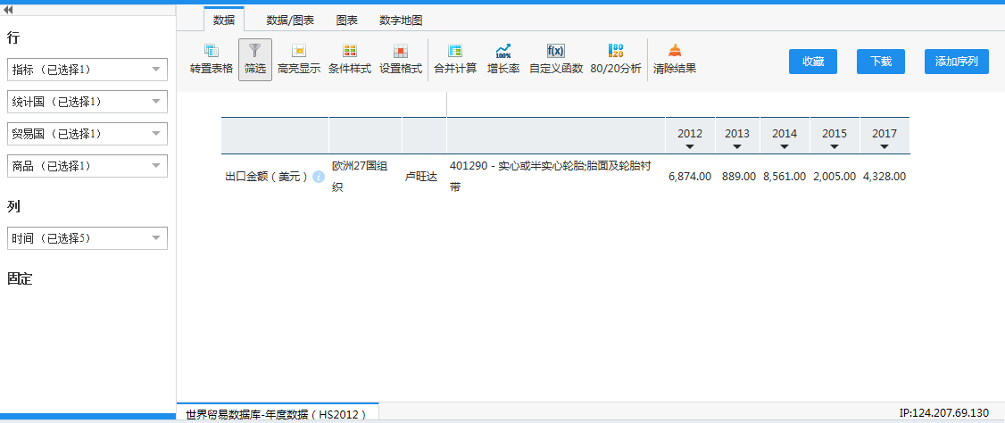
中美贸易大战
世界贸易数据库HS2012
维度设置

Slide 20
所需数据
中国对美国全部商品的出口金额
中国对美国全部商品的进口金额

Slide 21
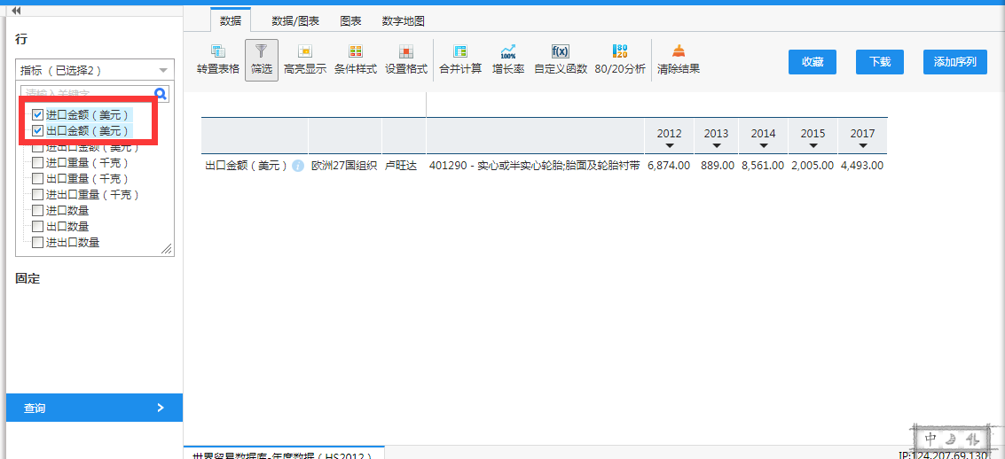
设置指标选择进口金额和出口金额

Slide 22
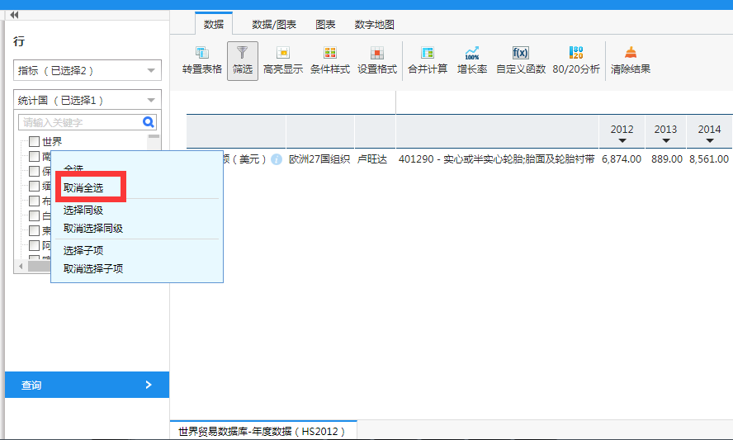
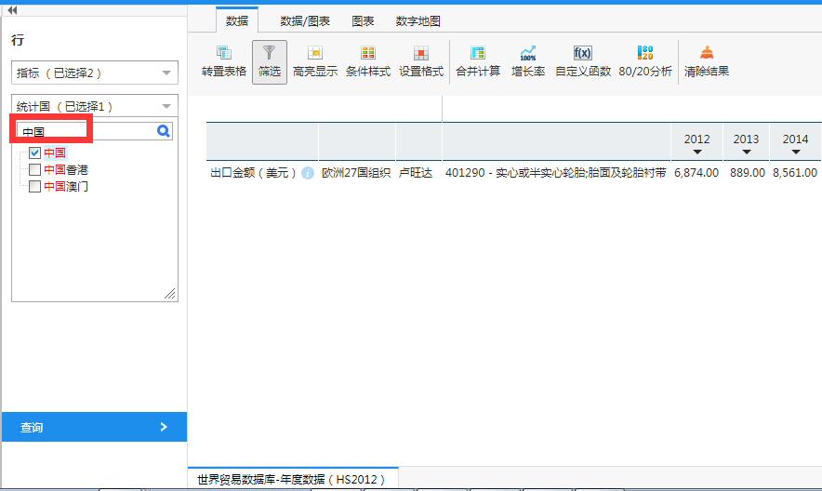
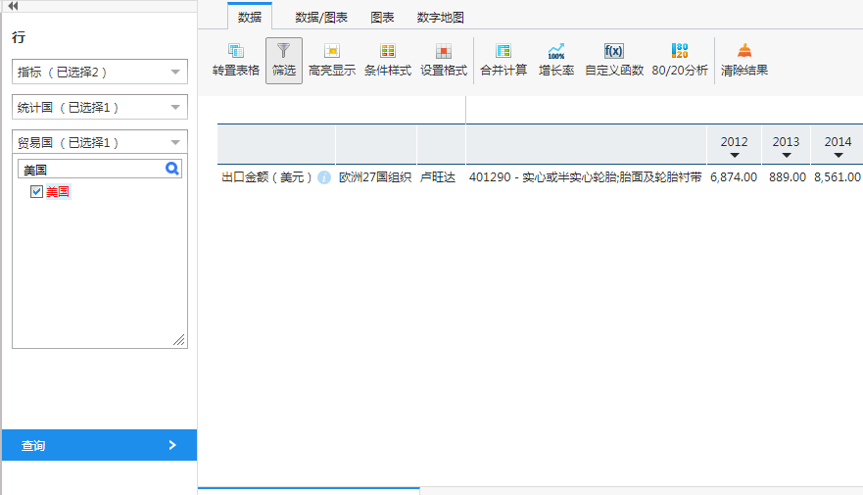
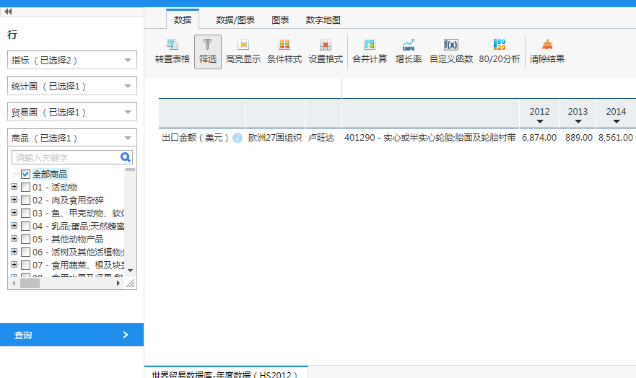
设置统计国为中国，贸易国为美国

Slide 23
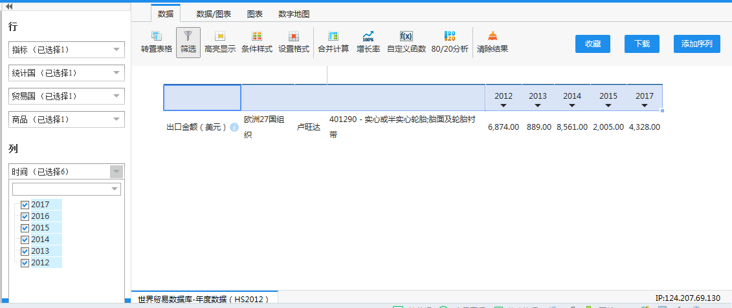
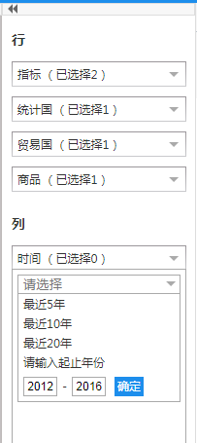
时间为2012-2016

Slide 24
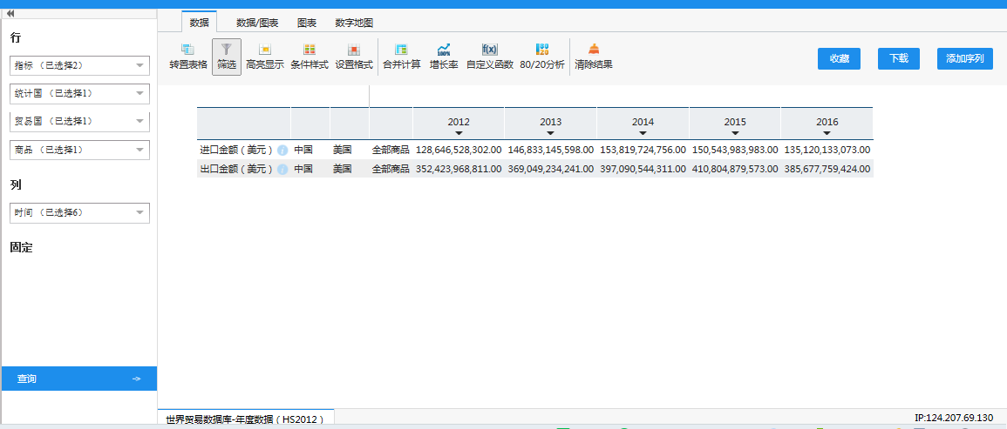
条件设置完成，点击【查询】，显示结果

Slide 25
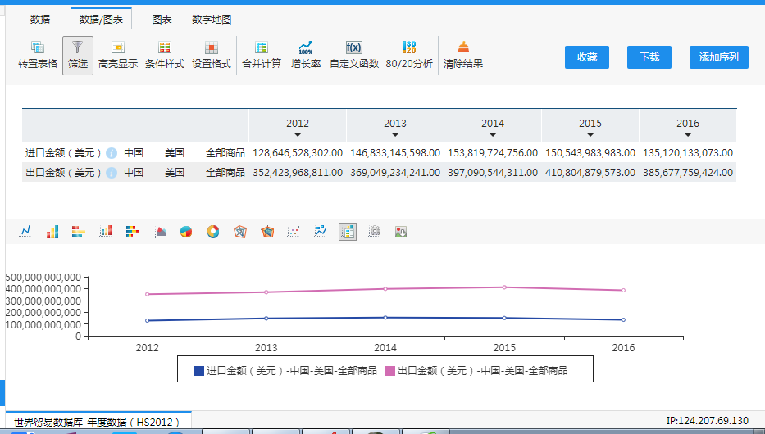
点击表格/图表标签切换视图模式
在中美贸易中，中国持续处于贸易的顺差状态。

Slide 26
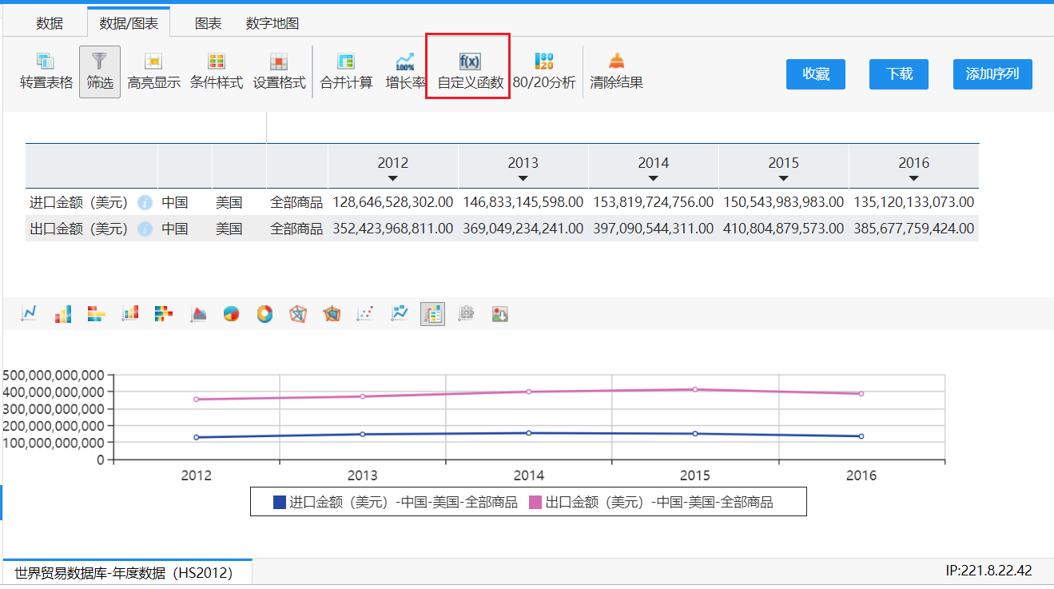
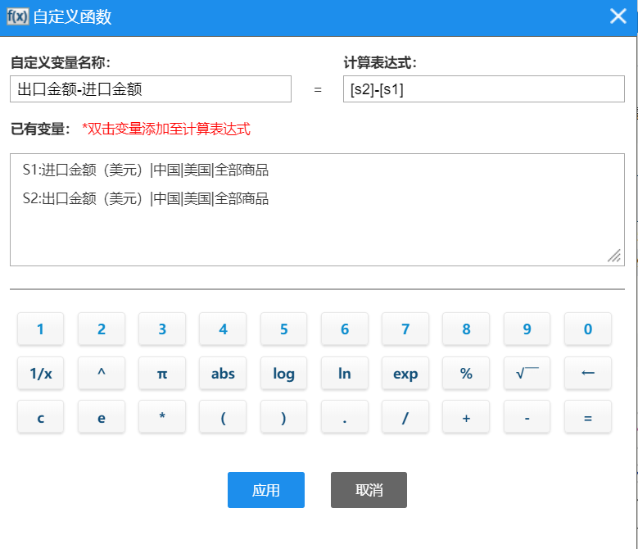
自定义函数

Slide 27
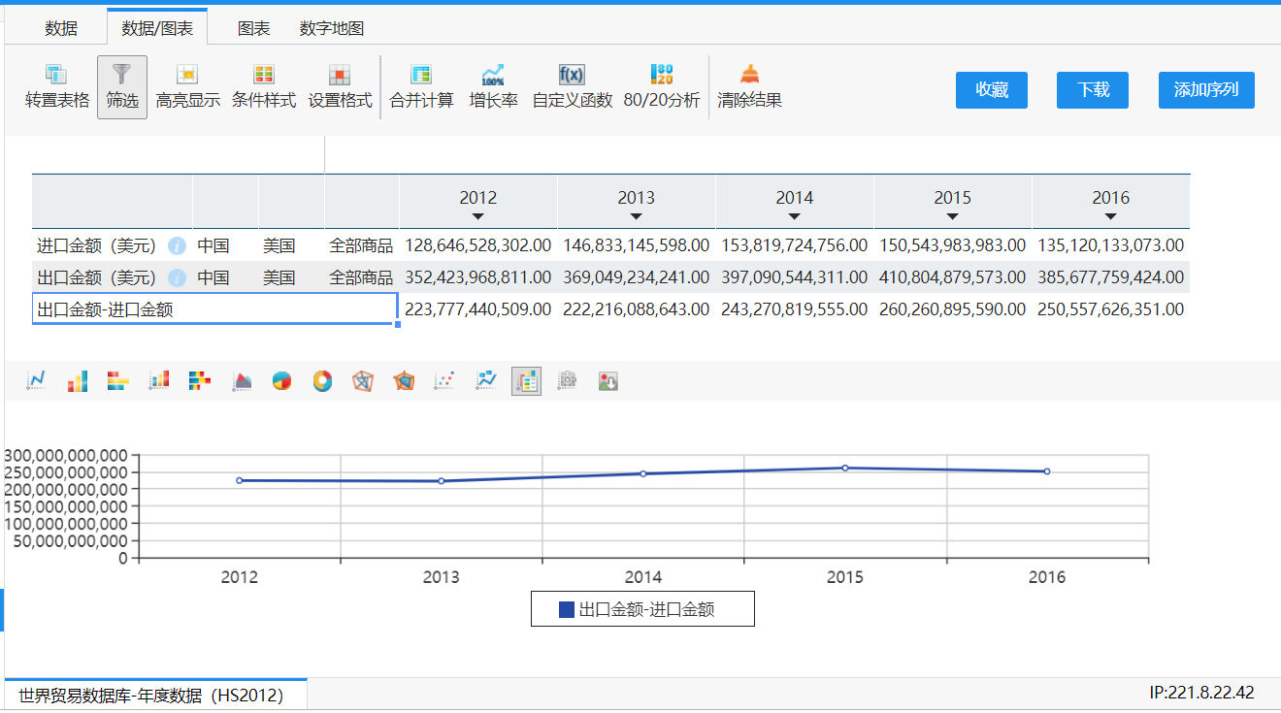

Slide 28
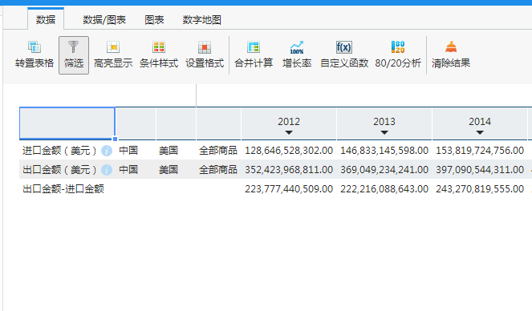
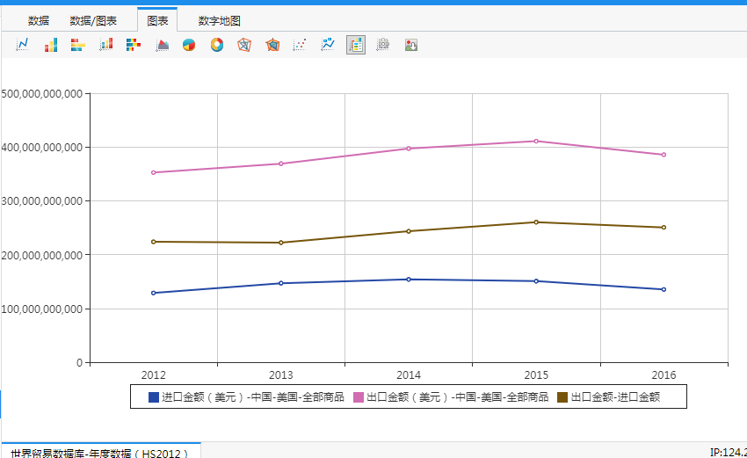
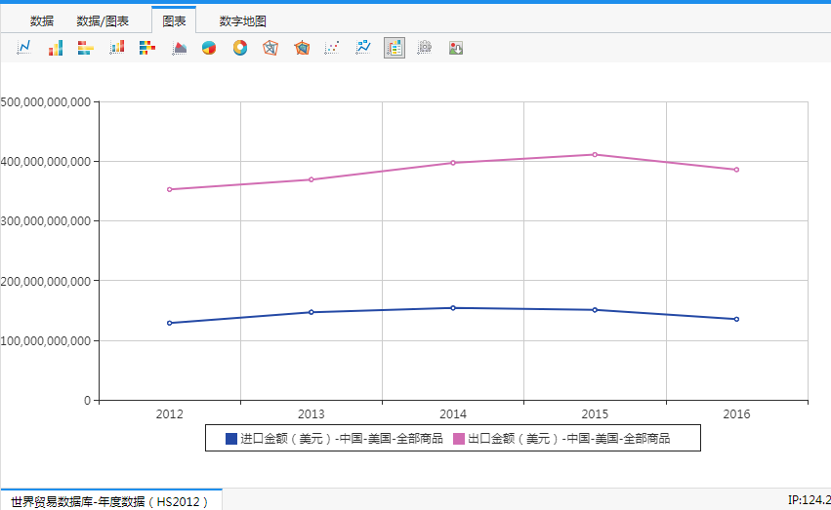
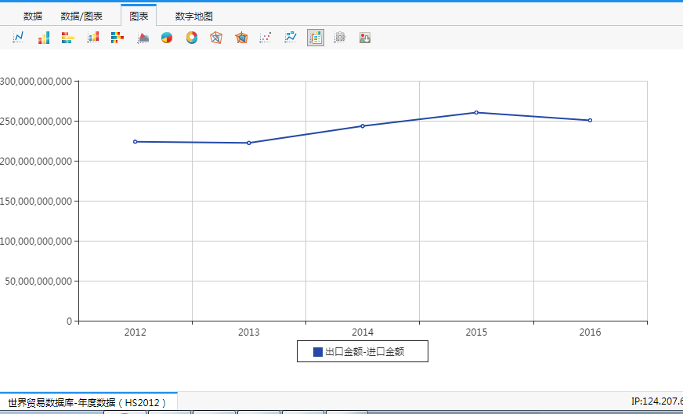
选中对应指标 快速生成图表

Slide 29
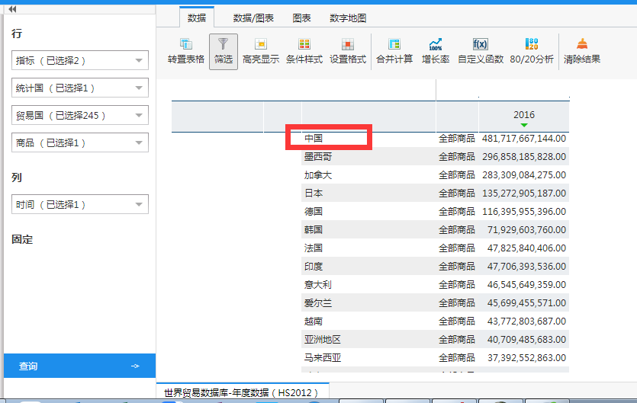
美国进口目的地
中国是美国进口的最大来源地
排序
进口金额（美元）

Slide 30
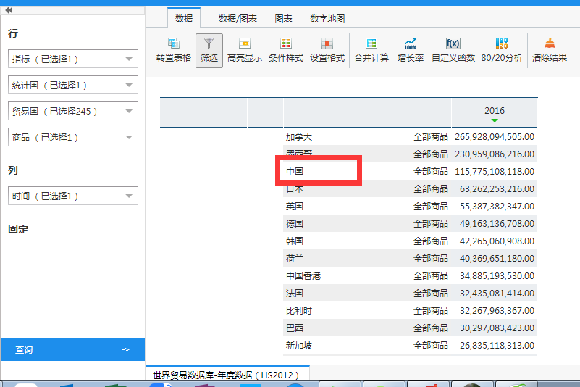
美国出口目的地
中国是美国除加拿大和墨西哥以外的第三大出口市场
出口金额（美元）

Slide 31
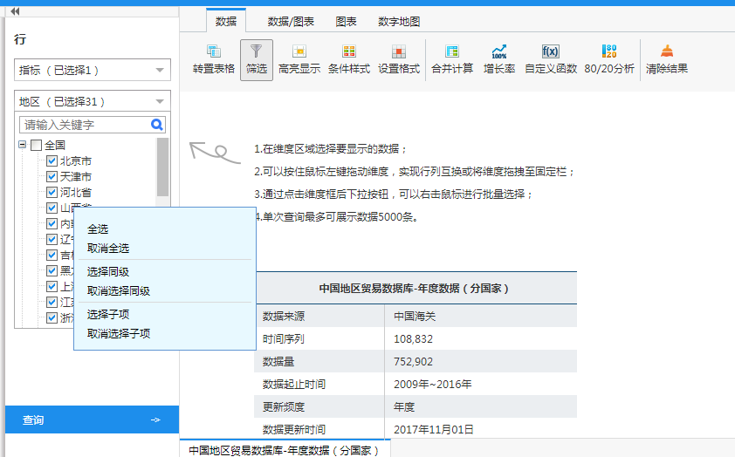
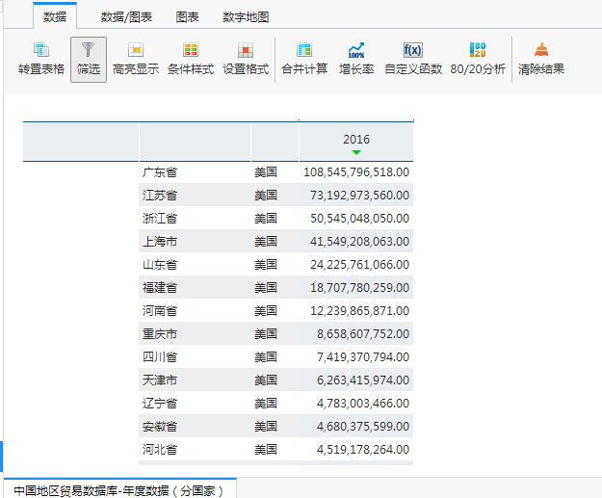
中国地区贸易数据库（年度）
中美贸易大战—— 中国哪些地区深受影响？
出口金额

Slide 32
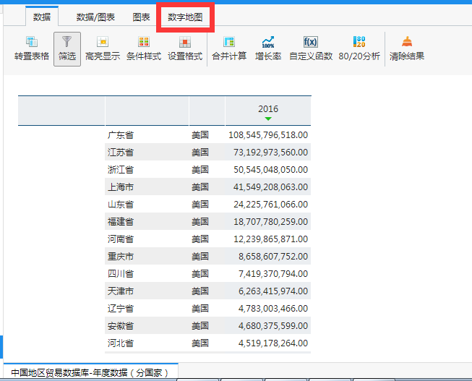
中国地区贸易数据库（年度）
中美贸易大战—— 中国哪些地区深受影响？

Slide 33
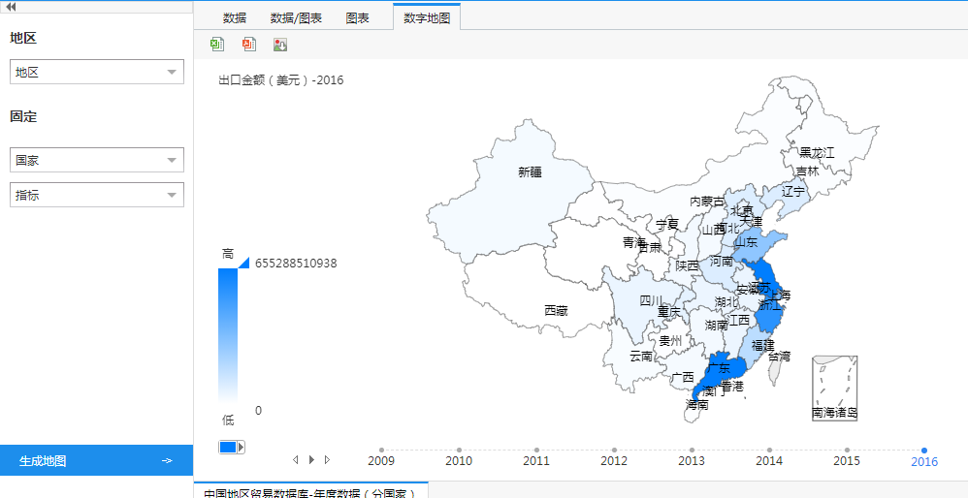
中国地区贸易数据库（年度）
中美贸易大战—— 中国哪些地区深受影响？
中国东部沿海省份外贸发达，对外贸易在本省经济活动中占据了重要地位，这其中对美贸易是其重点之一。
下载图片

Slide 34
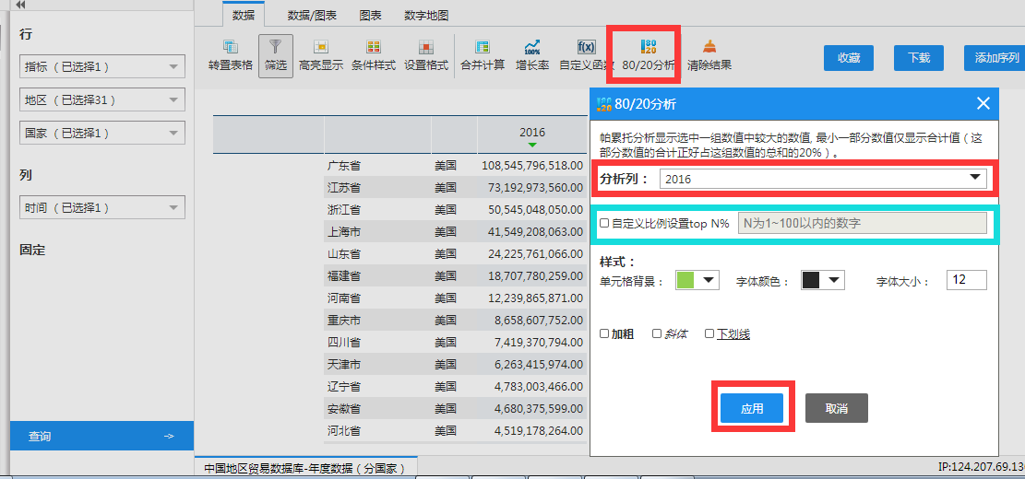
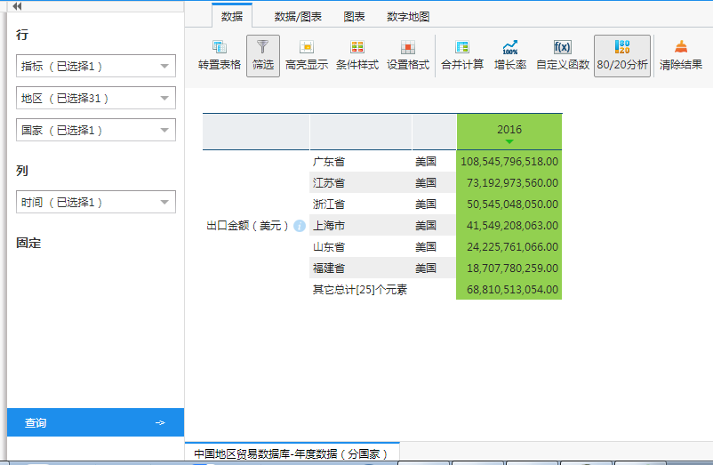
80/20分析
中美贸易大战—— 中国哪些地区深受影响？
广东、江苏、浙江、上海、山东、福建六个地区出口总额占全国31个地区80%的份额。

Slide 35
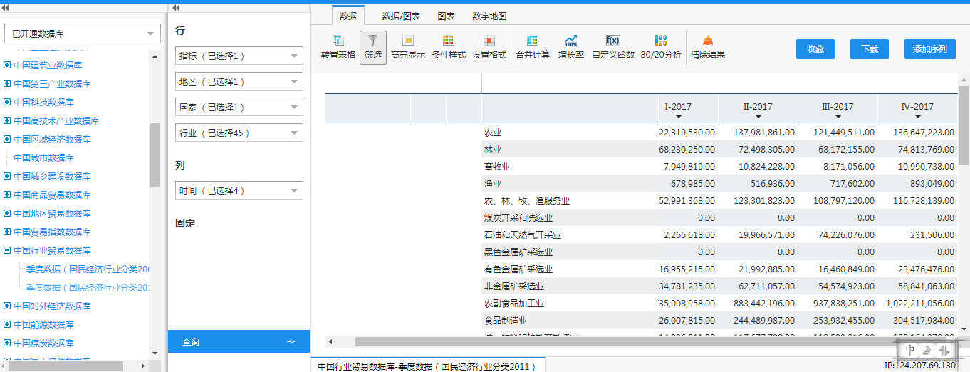
国民行业经济分类（2011）
中美贸易大战—— 中国哪些行业深受影响？
各行业对美出口总额

Slide 36
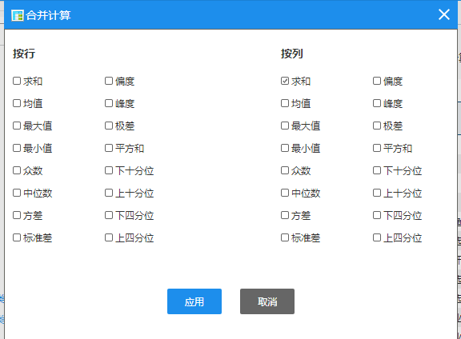
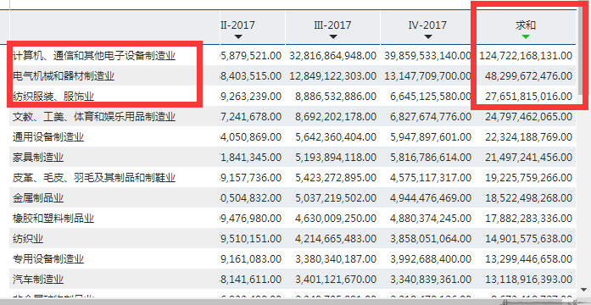
国民行业经济分类（2011）
中美贸易大战—— 中国哪些行业深受影响？
各行业对美出口总额

Slide 37
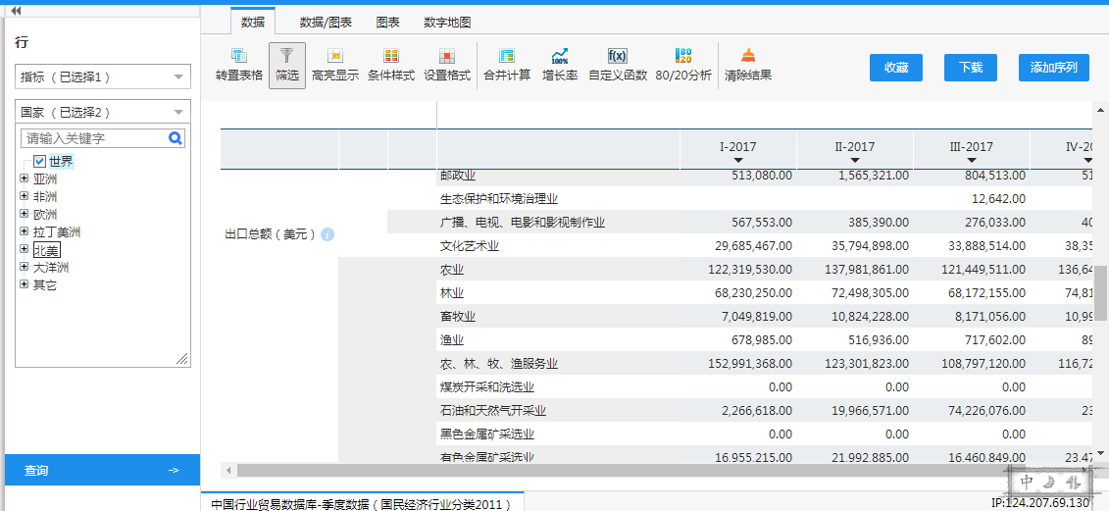
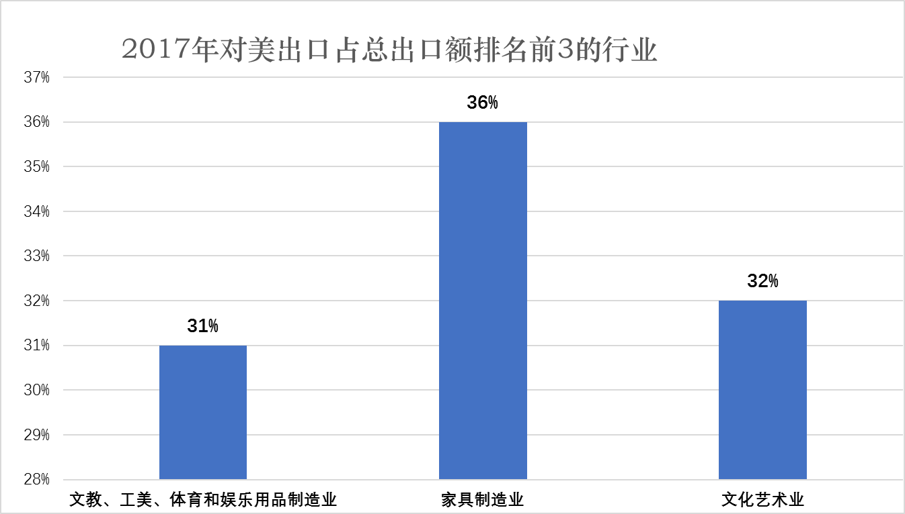
中美贸易大战—— 中国哪些行业深受影响？
若美国对中国输美商品都加征重税，出口绝对金额高、对美出口依赖强的行业遭受到的损失无疑最为严重。

Slide 38
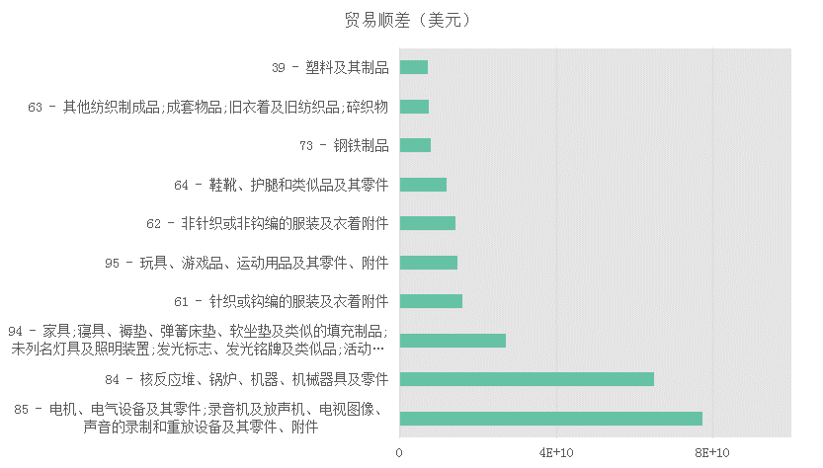
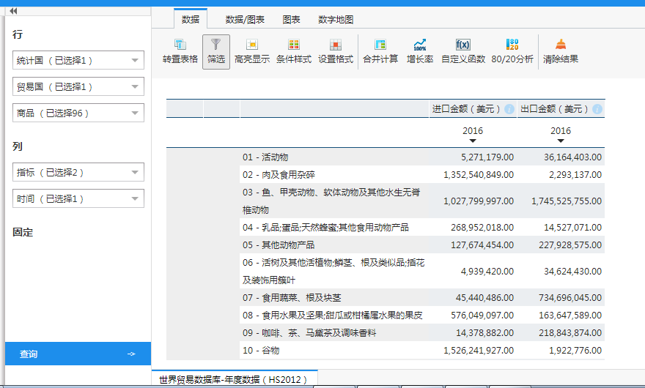
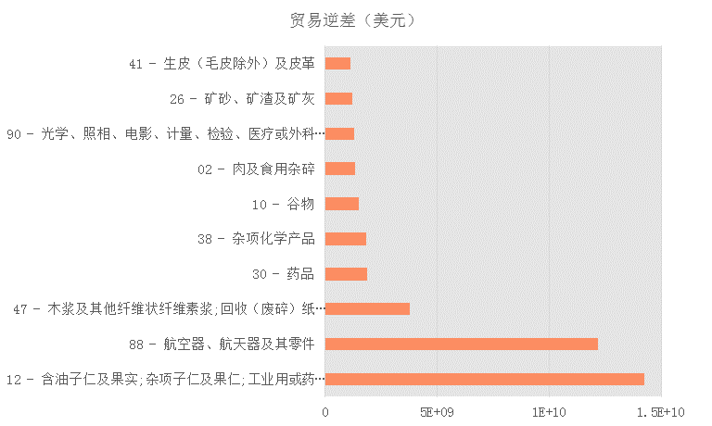
中国对美贸易顺差、贸易逆差主要商品来源
中美贸易，合则两利，战则两伤

Slide 39
功能介绍
03
03

Slide 40
操作总结
指标检索
数据处理
数据可视化
云分析

Slide 41
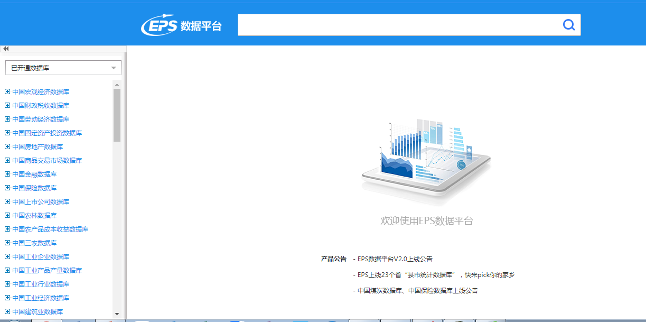
指标检索
库内检索
跨库检索

Slide 42
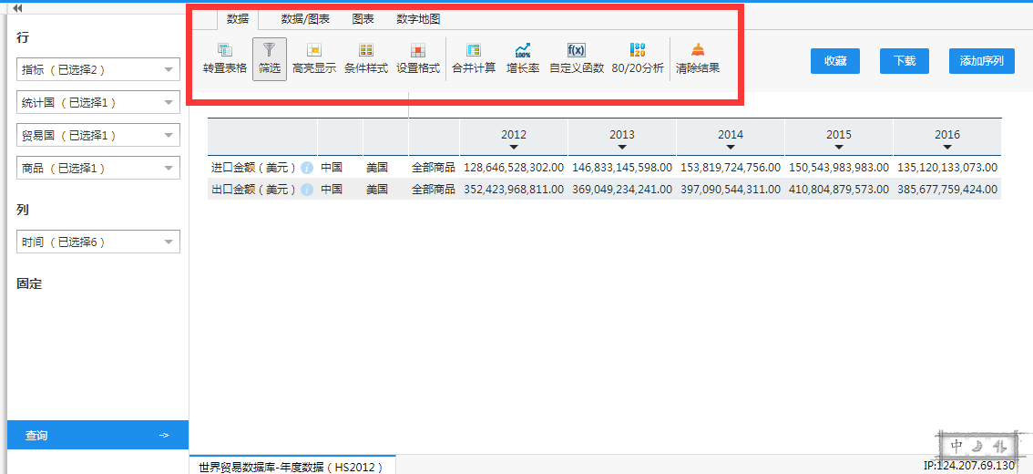
数据处理

Slide 43
转置表格

Slide 44
筛选

Slide 45
高量显示

Slide 46
条件样式

Slide 47
设置格式

Slide 48
合并计算

Slide 49
增长率

Slide 50
自定义函数

Slide 51
80/20分析

Slide 52
数据可视化
1 | 2 | 3 | 4 | 5 | 6 | 7 | 8 | 9 | 10 | 11 | 12 | 13 | 14 | 15
1 | 折线图 | 9 | 雷达图
2 | 柱状图 | 10 | 填充雷达图
3 | 条形图 | 11 | 散点图
4 | 堆积柱形图 | 12 | 数据值标签
5 | 堆积条形图 | 13 | 图例
6 | 面积图 | 14 | 自定义图表
7 | 饼图 | 15 | 下载图片
8 | 环形图

Slide 55
云分析
跨库数据收集
数据分析
数据建模及预测

Slide 56
注册个人中心

Slide 59
云分析

Slide 61
云分析
云分析——跨库建模

Slide 62
帮助支持
04
04

Slide 64
数据定制

Slide 65
数据狗论坛

Slide 66
总结：9331
9
9大数据库集群
3
3大数据获取方式
3
3大主要功能
EPS数据平台
数据定制
EPS数据狗
指标检索
数据处理
图表生成
1
云分析
跨库分析
数据建模
数据预测

Slide 67
感谢聆听
韩磊
客服电话： 010-85786021
客服邮箱： service@epsnet.com.cn

